Slide 1
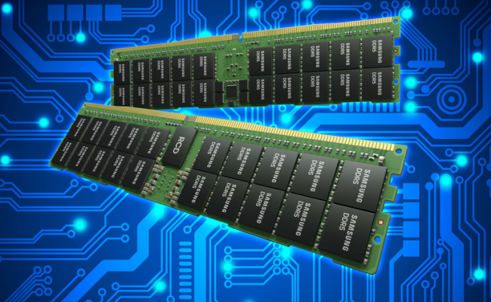
Лекция 8. Управление памятью
Содержание
1. | Физическая организация памяти компьютера.
2. | Общие подходы к управлению памятью.
3. | Логическое и физическое адресное пространство.
4. | Порядок размещения процессов в памяти.

Slide 2
1. Физическая организация памяти компьютера.
Главная задача компьютерной системы – выполнять программы.
Программы вместе с данными, к которым они имеют доступ, в процессе выполнения должны (по крайней мере частично) находиться в оперативной памяти.
Операционной системе (ОС) приходится решать задачу распределения памяти между пользовательскими процессами и компонентами ОС.
Эта деятельность называется управлением памятью.
Таким образом, память (storage, memory) является важнейшим ресурсом, требующим тщательного управления.

Slide 3
1. Физическая организация памяти компьютера.
Запоминающие устройства компьютера разделяют, как минимум, на два уровня: основную (главную, оперативную, физическую) и вторичную (внешнюю) память.
Основная память представляет собой упорядоченный массив однобайтовых ячеек, каждая из которых имеет свой уникальный адрес (номер).
Процессор извлекает команду из основной памяти, декодирует и выполняет ее. Для выполнения команды могут потребоваться обращения еще к нескольким ячейкам основной памяти.
Обычно основная память изготавливается с применением полупроводниковых технологий и теряет свое содержимое при отключении питания.
Вторичную память (это главным образом диски) также можно рассматривать как одномерное линейное адресное пространство, состоящее из последовательности байтов.
В отличие от оперативной памяти, она является энергонезависимой, имеет существенно большую емкость и используется в качестве расширения основной памяти.

Slide 4
1. Физическая организация памяти компьютера.
Многоуровневую схему (иерархическую память) используют следующим образом:
Информация, которая находится в памяти верхнего уровня, обычно хранится также на уровнях с большими номерами.
Если процессор не обнаруживает нужную информацию на i-м уровне, он начинает искать ее на следующих уровнях.
Когда нужная информация найдена, она переносится в более быстрые уровни.

Slide 5
2. Общие подходы к управлению памятью.
Управление памятью в вычислительной системе реализуется на двух уровнях:
на аппаратном уровне работает аппаратный менеджер памяти - он непосредственно управляет страничками физической памяти; на современных интеловских микропроцессорах микросхема менеджера памяти интегрирована в один блок с микропроцессором (в «камень»);
на программном уровне работает подсистема операционной системы «Менеджер памяти» - она управляет логической (виртуальной) памятью процессов.

Slide 6
2. Общие подходы к управлению памятью.
К функциям операционной системы по управлению памятью («менеджера памяти») относятся:
отображение адресов программы на конкретную область физической памяти,
распределение памяти между процессами и защита адресных пространств процессов,
выгрузка процессов на диск, в swap-раздел, и подкачка обратно по необходимости,
учет свободной и занятой памяти.

Slide 7
2. Общие подходы к управлению памятью.
Основные идеи, на которых основываются схемы управления памятью:
Сегментация.
Разделение памяти на физическую и логическую.
Локальность.
Swapping.

Slide 8
2. Общие подходы к управлению памятью.
Сегментация - память делится на отдельные участки - сегменты, которые операционная система отображает а адресное пространство нескольких процессов с целью исключения дублирования.
В сегменты помещаются общие фрагменты кода (чаще всего, библиотеки) или данные разных типов (код программы, данные, стек и т. д.).
Операционная система контролирует характер работы с сегментами, назначая им атрибуты, например, права доступа или типы операций, разрешенные с данными, хранящимися в сегменте.
Адрес состоит из двух компонентов: номер сегмента, смещение внутри сегмента.

Slide 9
2. Общие подходы к управлению памятью.
Разделение памяти на физическую и логическую.
Адреса, к которым обращается процесс, как правило, не те, что реально существуют в оперативной памяти.
Адрес, сгенерированный программой, обычно называют логическим (виртуальным) адресом, тогда как адрес, который видит устройство памяти (то есть нечто, загруженное в адресный регистр) обычно называется физическим адресом.
Задача операционной системы, в какой-то момент времени осуществить связывание (или отображение) логического адресного пространства программы с физическими адресами, реально существующими в системе.

Slide 10
2. Общие подходы к управлению памятью.
Локальность - смысл её в том, что обычно в течение какого-то отрезка времени ограниченный фрагмент кода работает с ограниченным набором данных.
Понимание данной особенности позволяет организовать иерархию памяти, используя быструю дорогостоящую память для хранения минимума необходимой информации, размещая оставшуюся часть данных на устройствах с более медленным доступом и подкачивая их в быструю память по мере необходимости.
Типичный пример иерархии:
регистры процессора
<--> кэш процессора
<--> оперативная память
<--> внешняя память на магнитных дисках (вторичная память).

Slide 11
2. Общие подходы к управлению памятью.
Swapping - использование вторичной памяти (на магнитных дисках) в качестве расширения оперативной памяти даёт дополнительные преимущества вычислительной системе: поскольку оперативной памяти всегда не хватает, то появляется возможность неиспользуемые части программ сбросить (swap out) в специальный раздел диска (раздел swap, в Windows - просто файл), подкачивая их по мере необходимости.
Тем самым, оперативная память освобождается и в ней могут быть размещены дополнительные программы.
К тому же снимаются ограничения на размер программ.

Slide 12
3. Логическое и физическое адресное пространство.
Концепция логического адресного пространства, связанного с соответствующим физическим адресным пространством, является одной из основных для управления памятью.
Логическим адресом называется адрес, генерируемый процессором при выполнении машинной команды.
Физический адрес – это реальный адрес в памяти, который "видит" и "понимает" устройство управления памятью (Memory Management Unit – MMU).
Логические адреса совпадают с физическими при связывании адресов во время компиляции или во время загрузки (т.е. до исполнения программы).
Однако при связывании адресов во время выполнения логические адреса отличаются от физических.

Slide 13
3. Логическое и физическое адресное пространство.
Устройство управления памятью (Memory Management Unit – MMU) – это один из модулей аппаратуры, отвечающий за адресацию памяти и связанный с процессором и другими устройствами системной шиной.
С точки зрения поддержки описанных концепций адресации, устройство управления памятью – это аппаратура, преобразующая логический адрес (полученный по общей шине от процессора) в физический (реальный адрес в памяти, по которому и происходит обращение).
Аппаратура MMU использует значение регистра перемещения, содержащего адрес начала области памяти, выделенной ОС для программы пользователя.
MMU добавляет значение регистра перемещения к (логическому) адресу, сгенерированному пользовательской программой, получая в результате физический адрес.

Slide 14
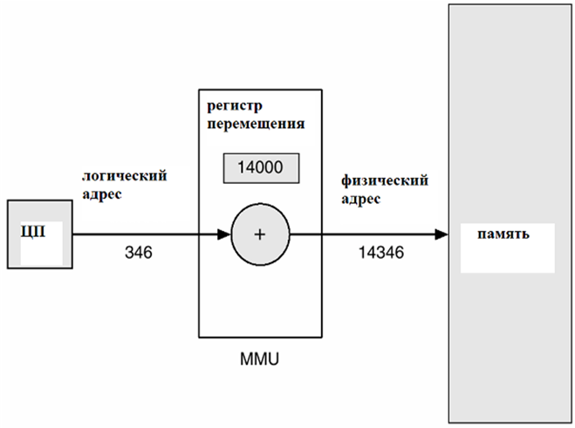
3. Логическое и физическое адресное пространство.
Программа пользователя работает только с логическими адресами и не "видит" физических адресов.
Схема адресации и преобразования логического адреса в физический с использованием регистра перемещения

Slide 15
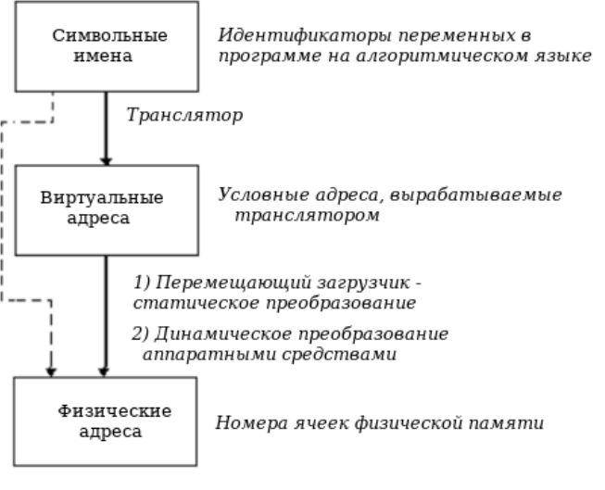
3. Логическое и физическое адресное пространство.
Перед загрузкой данных или кода в память они должны быть в какой-либо момент связаны с определенными адресами в памяти. Связывание (или отображение) логического адресного пространства программы с физическими адресами, реально существующими в системе, обычно понимается как преобразование адресных пространств.
Пользовательская программа работает с логическими адресами, которые являются результатом трансляции символьных имен программы (которые «сочинил» программист). Логические адреса генерятся на этапе создания загрузочного модуля (линковки программы) компилятором и образуют логическое (виртуальное) адресное пространство, которому потом, на этапе выполнения, должно соответствовать физическое адресное пространство. Максимальный размер логического адресного пространства обычно определяется разрядностью процессора (например, 2**32 = 4 Гб) и на персональных компьютерах часто превышает размер физического адресного пространства.

Slide 16
3. Логическое и физическое адресное пространство.
Связывание может выполняться на разных этапах:
Связывание во время компиляции (compile-time).
Связывание во время загрузки (load-time).
Связывание во время исполнения (runtime), или динамическое (позднее) связывание.

Slide 17
3. Логическое и физическое адресное пространство.
Связывание во время компиляции (compile-time).
Если адрес в памяти априорно известен, компилятором может быть сгенерирован код с абсолютными адресами.
При любом изменении размещения программы в памяти должна быть выполнена перекомпиляция.
Данный подход более характерен для ранних компьютерных систем с небольшим объемом памяти, либо для обработки и выполнения системных модулей – частей ядра ОС, для которых характерно использование резидентных абсолютных адресов.
Для пользовательских программ такой подход неудобен, так как не обеспечивает достаточной гибкости, в частности, возможности без изменений перезагрузить код в другую область памяти.

Slide 18
3. Логическое и физическое адресное пространство.
Связывание во время загрузки (load-time).
Загрузка программы в память – стадия ее обработки системой, предшествующая выполнению программы.
Чтобы начальный адрес области памяти, куда загружается программа, можно было менять, и это не привело бы к необходимости изменения кода программы, применяется следующий метод:
Генерируется перемещаемый код (relocatable code) – код, в котором адресация происходит относительно значения регистра перемещения (relocation register), и адрес в памяти равен сумме значения регистра перемещения и адреса, вычисляемого в команде.
Таким образом, при необходимости загрузки кода на другое место в памяти требуется изменить только значение регистра перемещения.
Подобный подход широко используется для программ, написанных на традиционных языках программирования.

Slide 19
3. Логическое и физическое адресное пространство.
Связывание во время исполнения (runtime), или динамическое (позднее) связывание.
Используется, если процесс во время выполнения может быть перемещен из одного сегмента памяти в другой.
Для реализации связывания во время исполнения требуется аппаратная поддержка отображения адресов – например, регистры базы и границы.
В большинстве систем для пользовательских программ используется, главным образом, именно связывание во время исполнения.

Slide 20
4. Порядок размещения процессов в памяти
Любая программа, введенная в систему, должна быть размещена в памяти и оформлена в виде процесса для ее выполнения.
Каждая программа при вводе в систему помещается во входную очередь – совокупность процессов на диске, ожидающих размещения в памяти для выполнения своих программ.
До своего выполнения пользовательские программы проходят в системе несколько стадий.

Slide 21
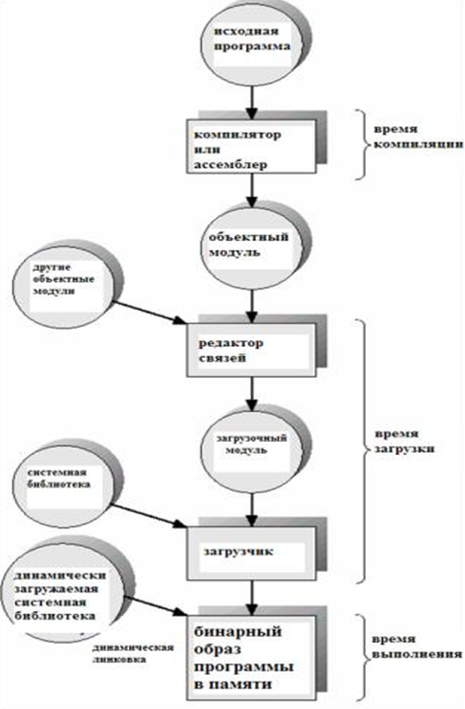
4. Порядок размещения процессов в памяти.
Общая схема многоэтапной обработки пользовательской программы
Исходный код программы (в форме текстового файла) на языке высокого уровня или на ассемблере преобразуется компилятором или ассемблером в объектный модуль, содержащий бинарные выполняемые машинные команды и таблицу символов, определенных и использованных в данном модуле кода. Рассмотренная фаза называется временем компиляции.

Slide 22
4. Порядок размещения процессов в памяти.
Общая схема многоэтапной обработки пользовательской программы
Однако объектный модуль не может непосредственно исполняться, так как он содержит неразрешенные ссылки на внешние модули и их компоненты. Следующая фаза обработки программы – редактирование связей.
Редактор связей (linker) – системная программа, которая получает на вход один или несколько объектных модулей, а на выходе выдает загрузочный модуль – двоичный код, образованный кодом нескольких объектных модулей, в котором разрешены все межмодульные ссылки - для каждого символа, внешнего для данного объектного модуля A, найден соответствующий символ (процедуры, переменной и т.д.) из другого модуля B, на который ссылается модуль A, и код соответственно откорректирован, т.е. он правильно адресует внешний символ.

Slide 23
4. Порядок размещения процессов в памяти.
Общая схема многоэтапной обработки пользовательской программы
Загрузочный модуль может быть загружен в память для исполнения с помощью еще одной системной программы – загрузчика (loader), который получает на вход загрузочный модуль и файлы с бинарными кодами системных библиотек, которые использует программа. Загрузчик, объединяя код программы с кодами системных библиотек, создает бинарный образ программы в памяти.
Фаза вызова редактора связей и загрузчика носит общее название время загрузки. Во многих ОС функции редактора связей и загрузчика, с целью экономии времени обработки программы в системе, объединены в одной системной программе – редакторе связей и загрузчике (linker and loader). Например, в системе UNIX редактор связей и загрузчик называется ld (Linker and loaDer). Объединенному загрузчику и редактору связей на вход передается список объектных модулей и список библиотек, и в результате он генерирует исполняемый код. Фаза редактирования связей и загрузки часто на программистском слэнге называется линковкой (linking).

Slide 24
4. Порядок размещения процессов в памяти.
Общая схема многоэтапной обработки пользовательской программы
На этапе выполнения, при первом обращении к ним из программы, в память загружаются динамически линкуемые библиотеки (dymanically linked libraries). Данная разновидность библиотек, реализованная во всех современных ОС, позволяет сэкономить память, занимаемую образом исполняемого кода, который при статической линковке с библиотеками оказывается очень велик.
Под динамической загрузкой понимается загрузка подпрограммы в память при первом обращении к ней из пользовательской программы. Это весьма полезный принцип, если требуется сэкономить память, поскольку никакой "лишний" код в этом случае в память не загружается. При статической линковке объем исполняемого кода может оказаться очень большим, именно за счет того, что к файлу бинарного кода добавлен полностью код всех используемых библиотек. При динамической загрузке никакой специальной поддержки от ОС не требуется на этапе разработки программы.

Slide 25
4. Порядок размещения процессов в памяти.
С динамической загрузкой вызываемых подпрограмм тесно связан другой родственный механизм – динамическая линковка: линковка во время исполнения программы.
Разумеется, это не означает, что во время выполнения область кода программы расширяется, и к ней добавляется код динамически линкуемой подпрограммы. Используется иная схема.
В коде программы размещается заглушка для исполнения (execution stub) – небольшой фрагмент кода, выполняющий системный вызов модуля ОС, размещающего в памяти код динамически линкуемой библиотечной подпрограммы.
При первом вызове заглушка заменяет себя на код обращения по адресу динамически размещенной в памяти подпрограммы.
Операционная система при вызове динамически линкуемого модуля должна проверить, размещен ли его код в адресном пространстве процесса.
Очевидно, что динамическая линковка наиболее целесообразна для библиотек. Файл бинарного кода динамически линкуемой библиотеки имеет в системе UNIX расширение имени .so (аббревиатура термина shared object), в системе Windows – расширение имени .dll (аббревиатура от dynamically linked library).

Slide 26
4. Порядок размещения процессов в памяти.
Оптимальное соотношение статической и динамической линковки в системе:
Следует соблюдать "золотую середину". Если вообще исключить статическую линковку и все независимые программы загружать только динамически, то в результате очень сильно замедлится суммарное время выполнения программы (реализация каждой математической функции как динамически загружаемой программы – слишком "дорогая" операция, требующая вмешательства ОС, по крайней мере, при первом обращении к каждой такой программе, по сравнению с обычным обращением, например, к функции sin как к подпрограмме (процедуре), элементу статически линкуемой библиотеки, обычной машинной командой вызова процедуры).

Slide 27
Вопросы

